Slide 1



II. Digitálny výstup,
digitálny vstup
7., 8. Signalizácia realizovaná LED - diódou
(blikanie diódy)
Spracoval: Ing. Milan Schvarzbacher, MBA

Slide 2
Ciele vyučovacej hodiny
Vedieť nastaviť režim digitálneho pinu na výstup.
Vedieť vypočítať ochranný odpor pri zapájaní LED diódy.
Poznať princíp činnosti LED diódy – VA charakteristiku LED diódy.
Vedieť popísať a upraviť vzorový príklad a vytvoriť vlastné programy využívajúce LED diódu.
Aplikovať vedomosti pri realizácií úloh a záverečného projektu.

Slide 3
Medzipredmetové vzťahy:
Elektronika – 2. ročník
Elektrotechnológia – 2. ročník
Elektrotechnika – 1. ročník
Výpočtová technika - 3. ročník

Slide 4
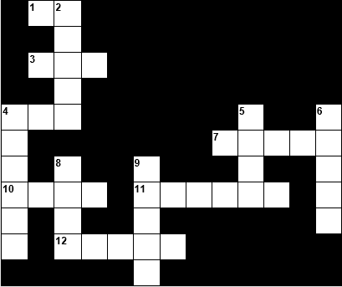
Opakovanie z predchádzajúcej hodiny:
Vyplňte krížovku, ktorej odkaz je umiestnený na ploche obrazovky Vášho PC.

Slide 5
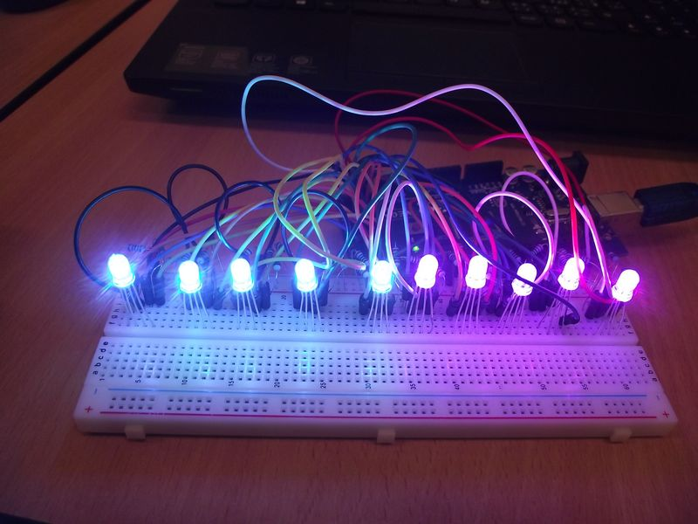
Motivačná fáza
Náplň predmetu – naučiť sa programovať Arduino
Príklady použitia Arduina a elektronických zapojení v praxi:
Chceli by ste si vedieť urobiť vlastného svetelného hada z LED diód?

Slide 6
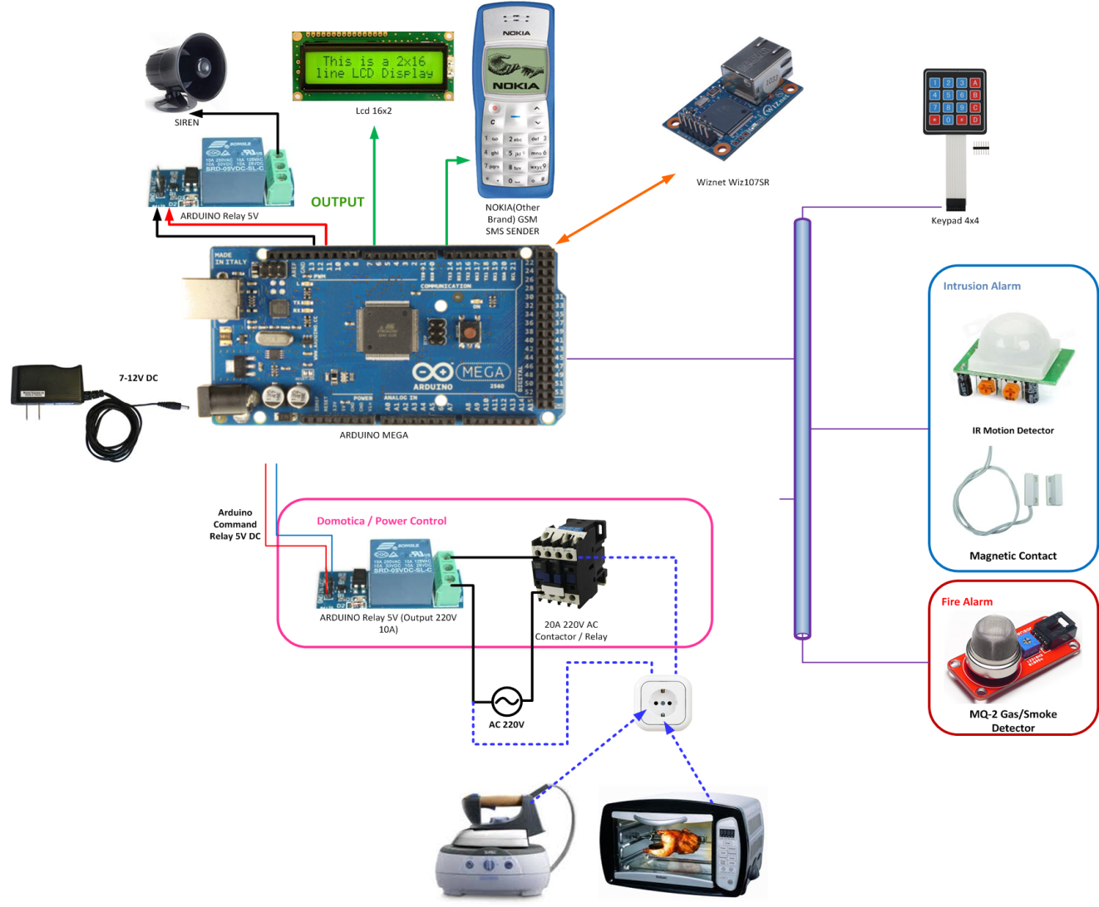
Motivačná fáza
Kde by ste využili Arduino v praxi pre vlastné domáce použitie?

Slide 7
Motivačná fáza
Verím, že Vaše ambície sú väčšie
a chcete sa naučiť:
ako programovať Arduino,
ako pomocou Arduina realizovať zábavné kúsky,
Ako pomocou Arduina realizovať vlastný projekt.
To všetko sa naučíme.
https://www.youtube.com/watch?v=eJg3yuAAawA

Slide 8
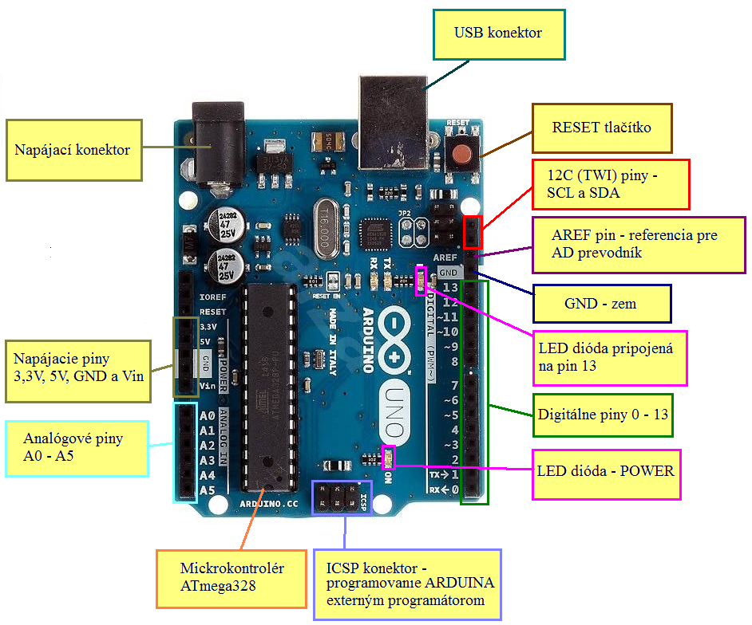
Expozičná fáza
Digitálne vstupy / výstupy Arduina a ich nastavenie:

Slide 9
Expozičná fáza
Digitálne vstupy / výstupy Arduina a ich nastavenie:
Mikropočítač Arduino je vybavený 14-timi digitálnymi pinmi.
Digitálny pinArduina slúži ako interfejs na pripojenie vonkajších zariadení k mikropočítaču.
Rozoznáva iba dve úrovne napätia:
LOG1 ... približne +5V
LOG0 ... približne 0V).

Slide 10
Expozičná fáza
Digitálne vstupy / výstupy Arduina a ich nastavenie:
Digitálny pin môže pracovať v dvoch režimoch činnosti
a to vo výstupnom režime alebo vo vstupnom režime.
Výstupný režim sa používa vtedy, keď chceme riadiť
nejakú perifériu mikropočítačom (LED dióda, jednosmerný motor,
servomotor, krokový motor, reproduktor, ...).
nastavenie pinu do výstupného režimu:
pinMode (pin, OUTPUT)

Slide 11
Expozičná fáza
Digitálne vstupy / výstupy Arduina a ich nastavenie:
Vstupný režim používa na snímanie stavu na digitálnom pine, t.j. načítava sa informácia z okolia do mikropočítača, programom je vyhodnotená a následne spracovaná. Príkladom môže byť informácia o stave tlačidla, pripojeného na digitálny vstup.
nastavenie pinu do vstupného režimu:
pinMode (pin, INPUT)

Slide 12
Expozičná fáza
Popis činnosti LED diódy:
  Výpočet sériovo pripojeného odporu k LED dióde.

Slide 13
Expozičná fáza
Popis činnosti LED diódy:
  VA charakteristika LED diódy.
Úloha: Nakreslite VA charakteristiku LED diódy.

Slide 14
Expozičná fáza
Popis činnosti LED diódy:
  Schéma zapojenia troch LED diód.

Slide 15

Aplikačná a fixačná fáza
Pokračujte v riešení príkladov v PL (pracovnom liste) Úloha č.1:
 | Úloha č.1 - základná úroveň Na základe vzorového programu popíšte činnosť zapojenia (písomne po riadkoch za // ____________). Prepíšte vzorový program do Arduino IDE. Nahrajte program do Arduina, spustite ho a otestujte činnosť zapojenia. Zhodnoťte, či sa Váš popis zhoduje s praktickým overením činnosti.

Slide 16
Aplikačná a fixačná fáza
Pokračujte v riešení príkladov v PL (pracovnom liste) Úloha č.2:
 | Úloha č.2 – mierne pokročilá úroveň V programe Arduino IDE upravte program z úlohy č.1. tak, aby ste v časti programu „void setup“ a "void loop" použili cyklus. Činnosť LED diód s opakovaní 3x a následným zhasnutím všetkých LED diód, definujte vo funkcii, ktorú použijete v časti "void loop".Pri definovaní funkcie použite cyklus. Nahrajte program do Arduina, spustite ho a otestujte činnosť zapojenia.

Slide 17
Aplikačná a fixačná fáza
 | Domáca úloha - pokročilá úroveň (záverečný projekt) Napíšte program pre realizáciu svetelného hada na 8 LED diódach prostredníctvom mikropočítača Arduino. Had bude mať dĺžku 3 LED diódy a bude sa presúvať smerom zľava doprava opakovane od začiatku. Funkčnosť overíte na nasledujúcej hodine.
Šikovní žiaci riešia úlohu na hodine

Slide 18

Diagnostická fáza
 | Námety na diskusiu (opakovanie z 3. ročníka) Aký príkaz použijeme pre cyklus. Aký príkaz použijeme pre funkciu.

Slide 19
Diagnostická fáza
Ad 1).
V cykle for najskôr vytvoríme premennú (inicializácia).
Potom za bodkočiarkou napíšeme podmienku, ktorá musí platiť, aby sa cyklus vykonal.
Za poslednou bodkočiarkou potom príde akcia (výraz), ktorá sa po každom vykonaní s premennou urobí.
for(inicializácia; podmienka; výraz)
{
príkazy;
}

Slide 20
Diagnostická fáza
Ad 2).
Dátový typ void je použitý iba v deklarácii funkcie.
To znamená, že od funkcie sa neočakávajú žiadne návratové
informácie.
void názov_funkcie()
{
program funkcie;
}

Slide 21

Pokiaľ ste úspešne došli až do konca pracovného listu,
ste šikovný žiak a patrí Vám moje uznanie.
V prípade, že máte v programovaní predošlých úloh
nedostatky je potrebné sa na to pozrieť doma.
Pokiaľ ešte budú u Vás pretrvávať nejasnosti rád
Vás privítam na konzultačnej hodine.

